Slide 1

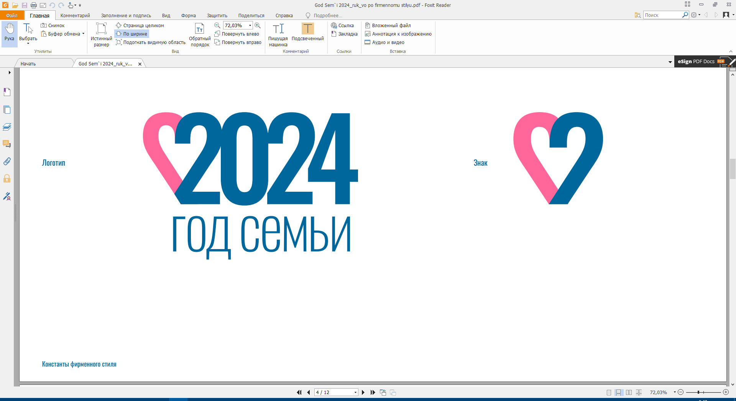
Бюрократическая нагрузка.
Опыт Республики Татарстан
Музипов Рамис Гаптраисович – заместитель министра образования и науки
Республики Татарстан

Slide 2

Перекладывание на администрацию школы – не решение
Педагогические работники – 32 097
Заместители директора – 3 400
Заместители с учебной нагрузкой – 1941 (57%)
классные руководители – 24 000 (67 %)

Slide 3
Средняя ставка педагога
от 1,5 и более ставок
51,5%

Slide 4

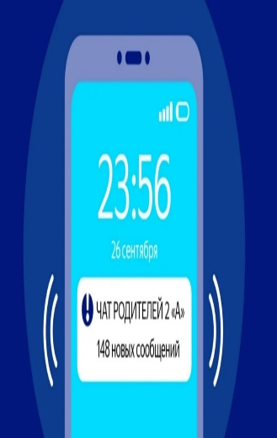

Общение с родителями
Временная рамка!!!
Notes:
Поменять слайд

Slide 5
Сокращение исходящих писем в адрес отделов/управлений образования
Сентябрь 2022 | Октябрь 2022 | Ноябрь 2022 | Декабрь 2022 | Январь 2023 | Февраль 2023 | Март 2023 | Апрель 2023 | Май 2023 | Июнь 2023 | Июль 2023 | Август 2023 | Сентябрь 2023
195 | 230 | 193 | 80 | 60 | 86 | 137 | 106 | 100 | 82 | 69 | 100 | 86
сократилось в 2.2 раза
Всего:
2022 г. – 2231
2023 г. – 1160
сократилось в 1,4 раза
Notes:
Чуть изменить слайд. Цветовую гамму

Slide 6
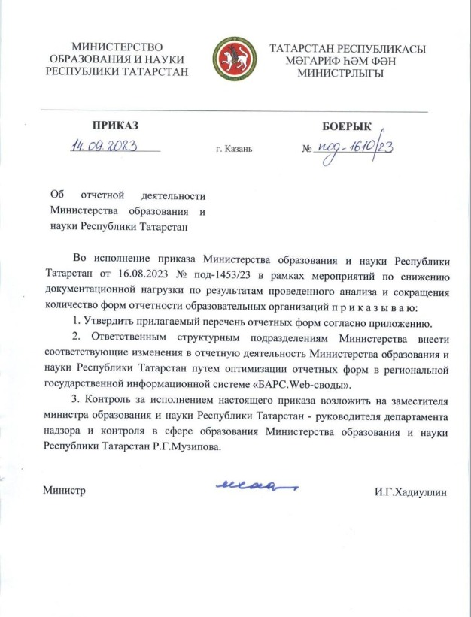
Принятые меры:
Было 56 отчетных форм
Стало 37 отчетных форм
19 отчетных форм сократили
(не объединяли)
Исключили все региональные КР
МКР проходят региональный фильтр:
2022 – отказано 67,2%;
2023 – отказано 100%.
Notes:
Было принято решение проанализировать региональные возможности по сокращению нагрузки.
В первую очередь начали с себя, с министерства.
Сократили отчеты регионального значения
Сократили все региональные контрольные работы, внесли изменения в РСОКО.
Муниципальные К.Р. начали пропускать через сето комиссии министерства. Задача комиссии проверка актиуальности, потребности, дублированность уже существующих оценочных процедур.
2021/2022 уч.год: на согласование поступило 70 муниципальных контрольных работ из 7 районов РТ, из них 23 согласовано (32,8%), 47 не согласовано (67,2%)
2022/2023 уч.год: на согласование поступило 10 муниципальных контрольных работ из 3 районов – не согласованы все.

Slide 7
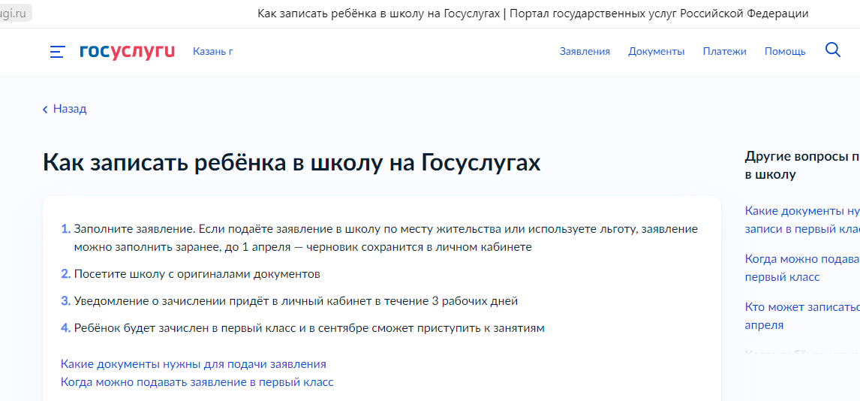
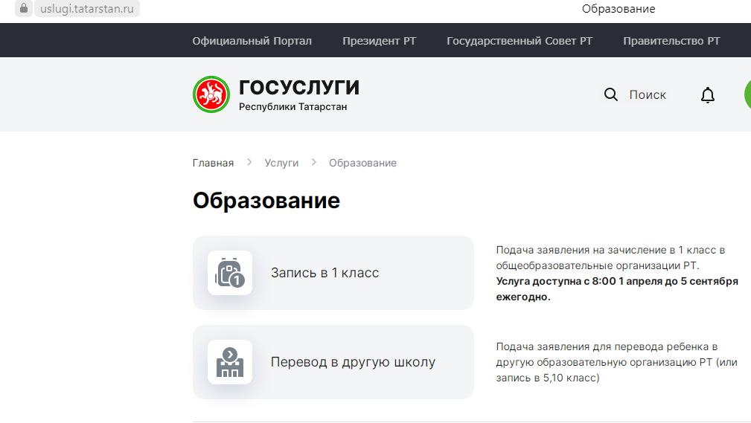
ПРИЕМ В 1 КЛАСС
В 2024 году в целях снижения бюрократической нагрузки
с РПГУ переадресация на ЕПГУ
22 037
В 2023 году более 17 тыс. заявлений продублированы на разных порталах государственных услуг
26 541

Slide 8




Заполнение ФИС ФРДО
было
стало
Шаблон «Аттестат-СП»
Книга регистрации выданных документов об образовании
Шаблон ФИС ФРДО
ГИС «Электронное образование Республики Татарстан 2.0»
ручной ввод
автоматически

Slide 9
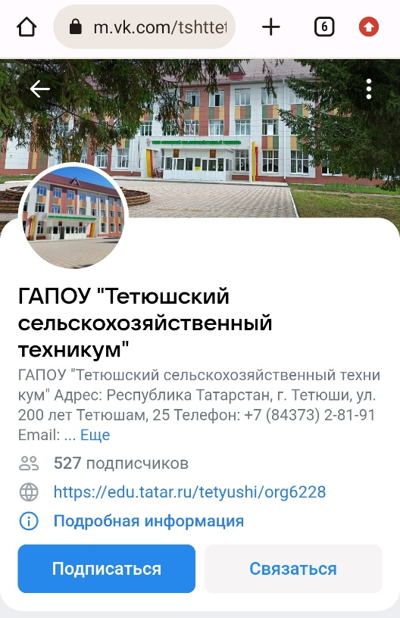



Госпаблики - Сайты
исключение новостных разделов с сайтов школ
централизованное размещение сведений и документов на сайтах школ
освобождение малокомплектных школ от госпабликов («визитка»)

Slide 10









Министерство
образования и науки
Планирование вне учебного времени
Министерство культуры
Министерство спорта
Единый календарь мероприятий
Единый календарь мероприятий
Министерство экологии и природных ресурсов
Министерство по делам молодежи
РДДМ «Движение первых»
Устранение наложения мероприятий
Запрет на проведение мероприятий вне календаря
Управление Госавтоинспекции МВД

Slide 11
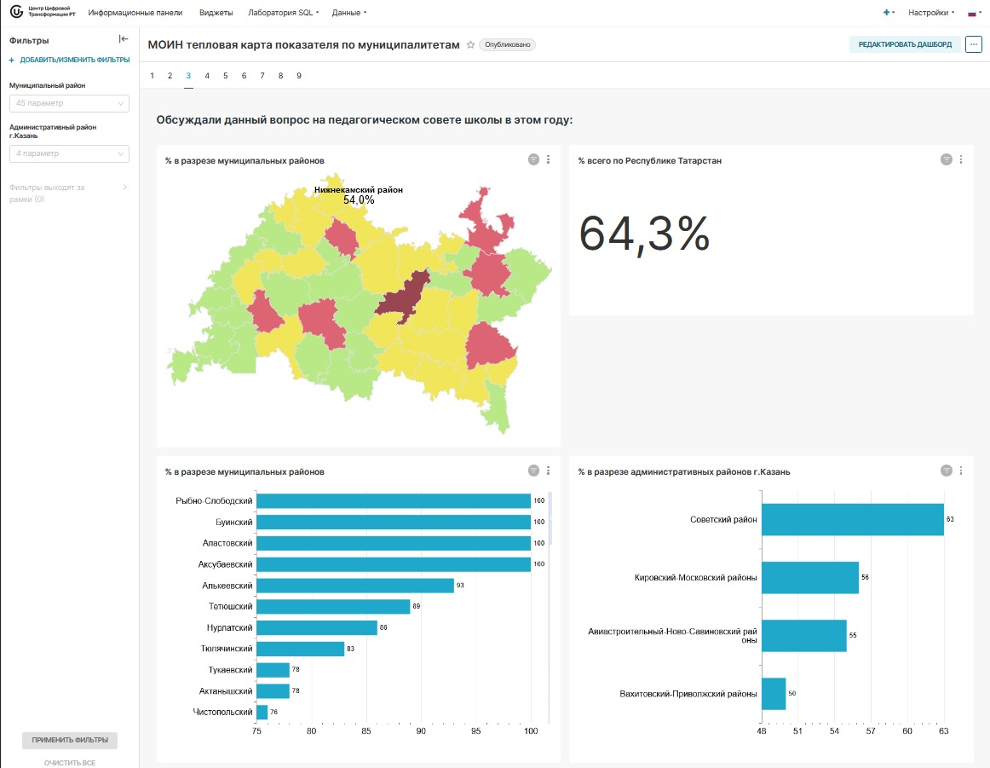

Slide 12
Благодарю за внимание!
Notes:
Встречи и общение с учителями возможно и не отражает целиком всю картину, но, тем не менее достаточно, чтобы высказать мнение некоторых их них.
Часть учителей, а возможно большинство из-них воспринимают реформу о снижении нагрузки как абсолютную, а не как цель исключить из практики ненужную, лишнюю, устаревшую не педагогическую документацию.
Так, например, ряд учителей поясняя, почему они не заметили снижение своей бюрократической нагрузки ответили, что продолжают проверять такое же количество рабочих тетрадей, проводить такое же количество урочных и внеурочных мероприятий.
Другие учителя, которые ответили, что их нагрузка увеличилась, также связали это не с бюрократической нагрузкой, а с увеличением количества преподаваемых часов в новом учебном году.
В этом вопросе заложена проблема дефицита кадров. Поэтому некоторые учителя вынуждены брать на себя двойную нагрузку по предмету (до 2-х ставок), два класса классного руководства, работать в две смены и т.д.
При этом, забывают отметить, что за дополнительной работой в этом случае следует дополнительная пропорциональная оплата. Естественно нагрузка увеличивается, но, и увеличивается и плата.
Ну и третья категория учителей при ответе на вопросы по снижению нагрузки руководствовалось принципом «проси больше, дадут меньше».
Если ответим да, то, скажут, что не работают, необходимо нагрузить, поэтому этот вопрос носит больше эмоциональные, чем рациональный характер. Ну, кто из нас, проработавший в образовании ответит, что у нас работы мало, так же и учителя.

